Slide 1
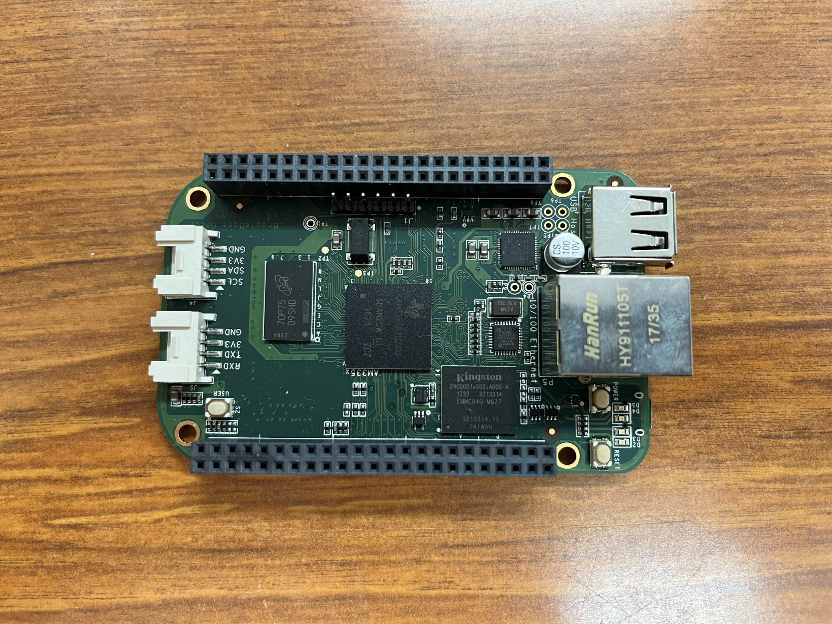
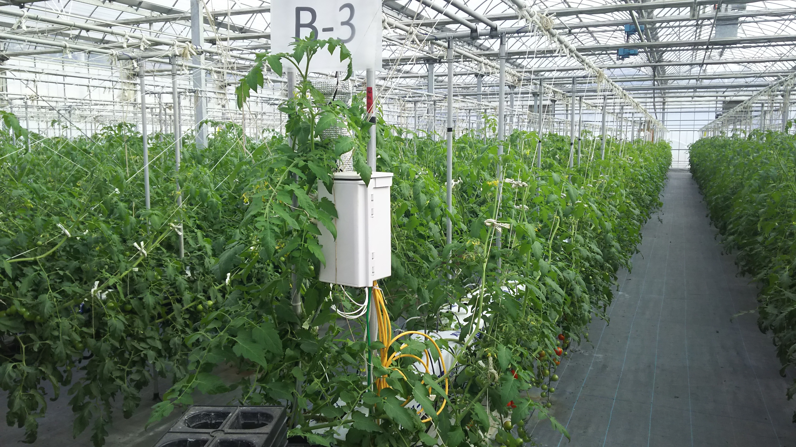
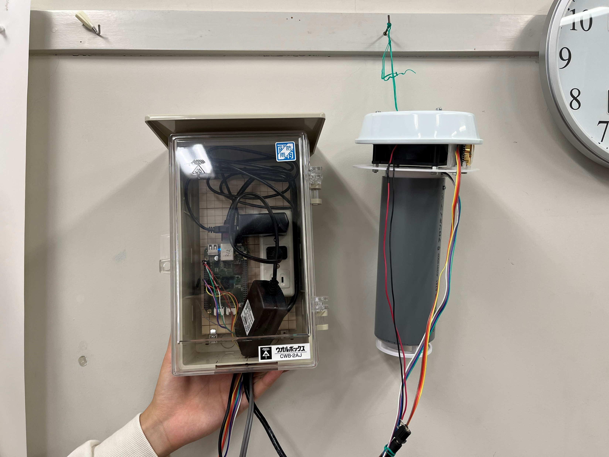
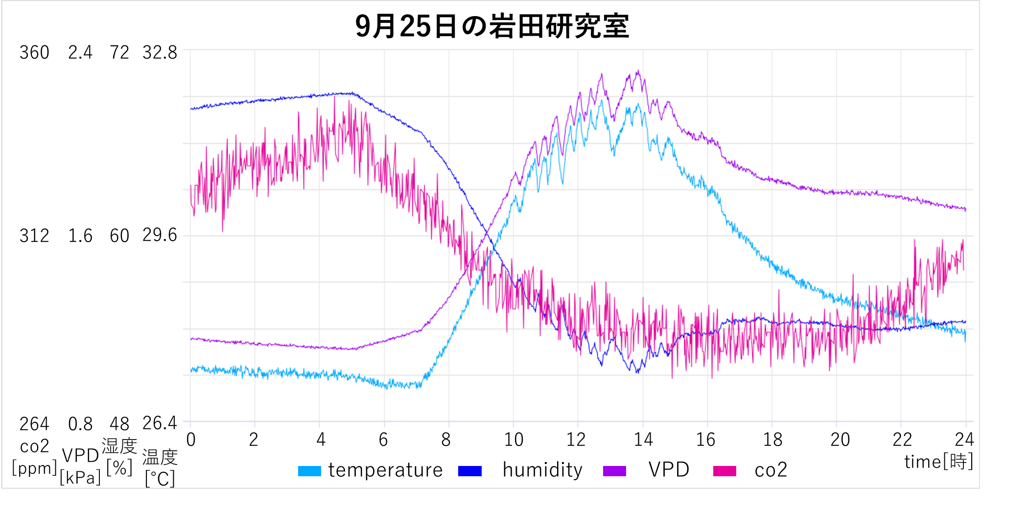
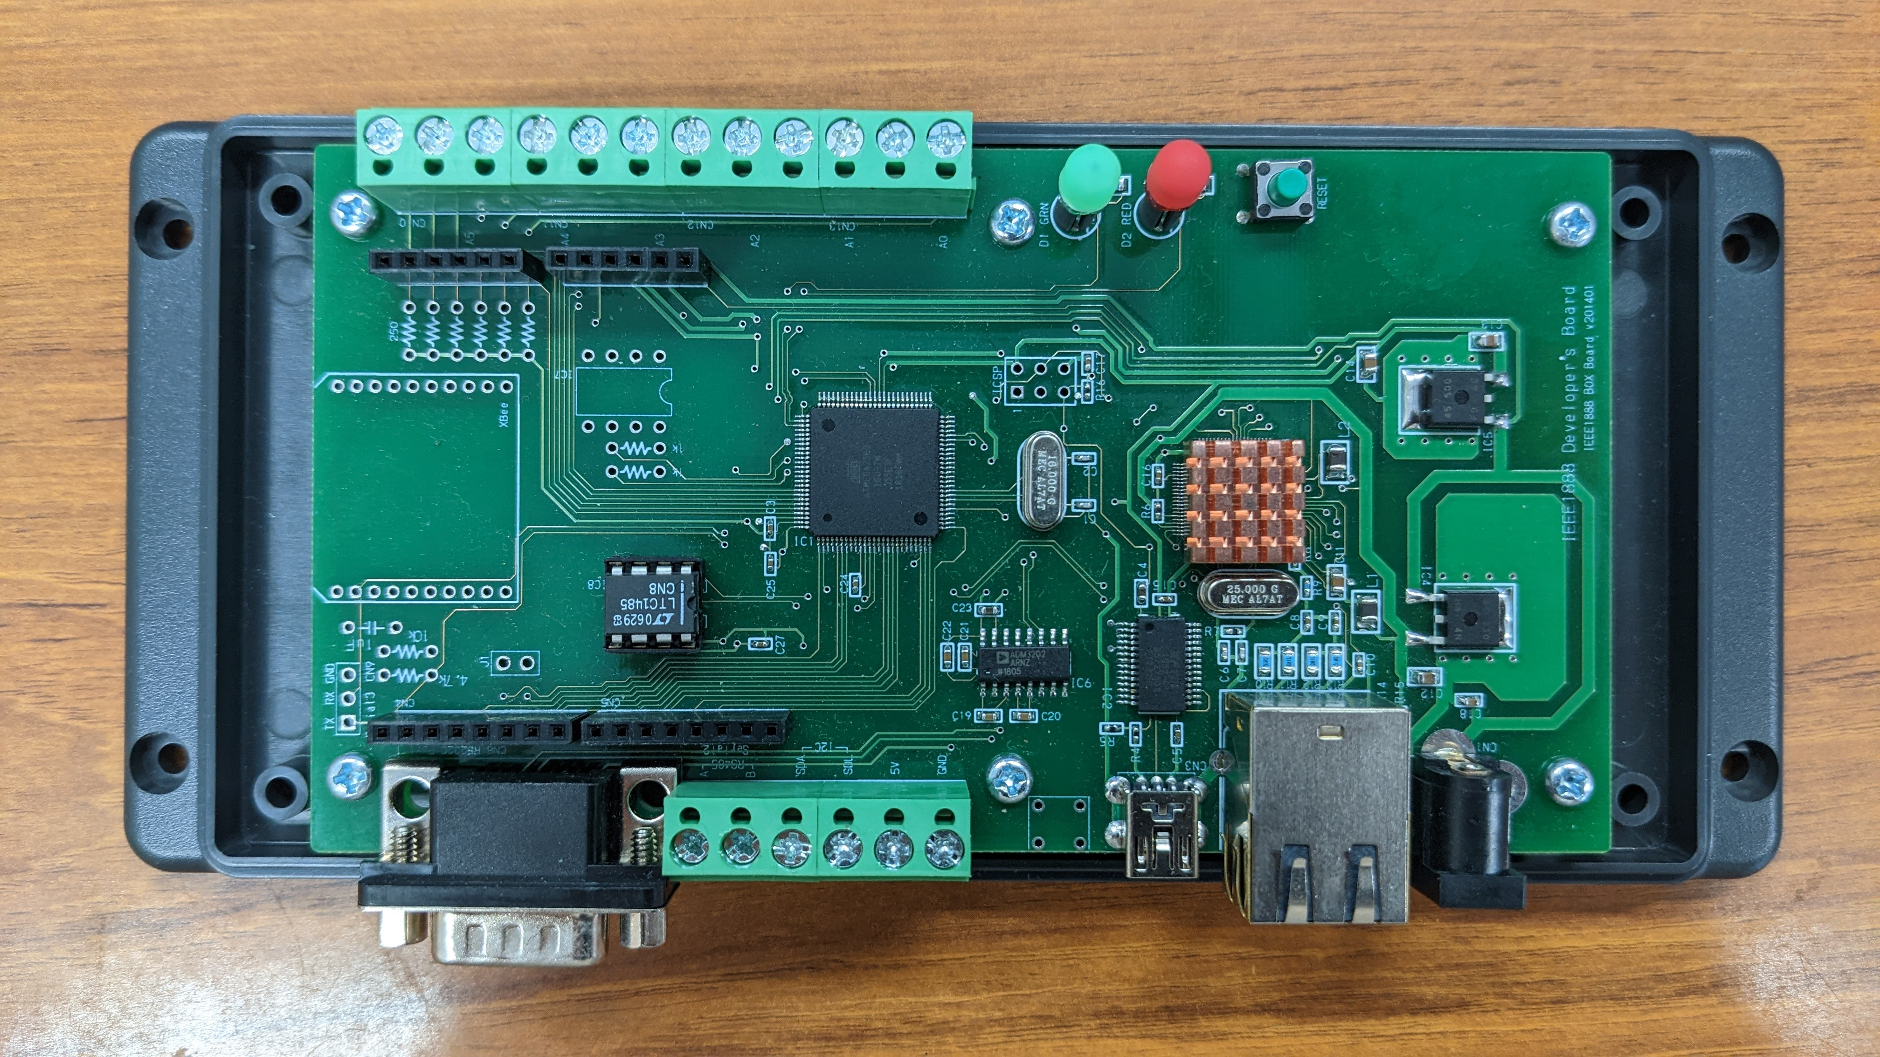
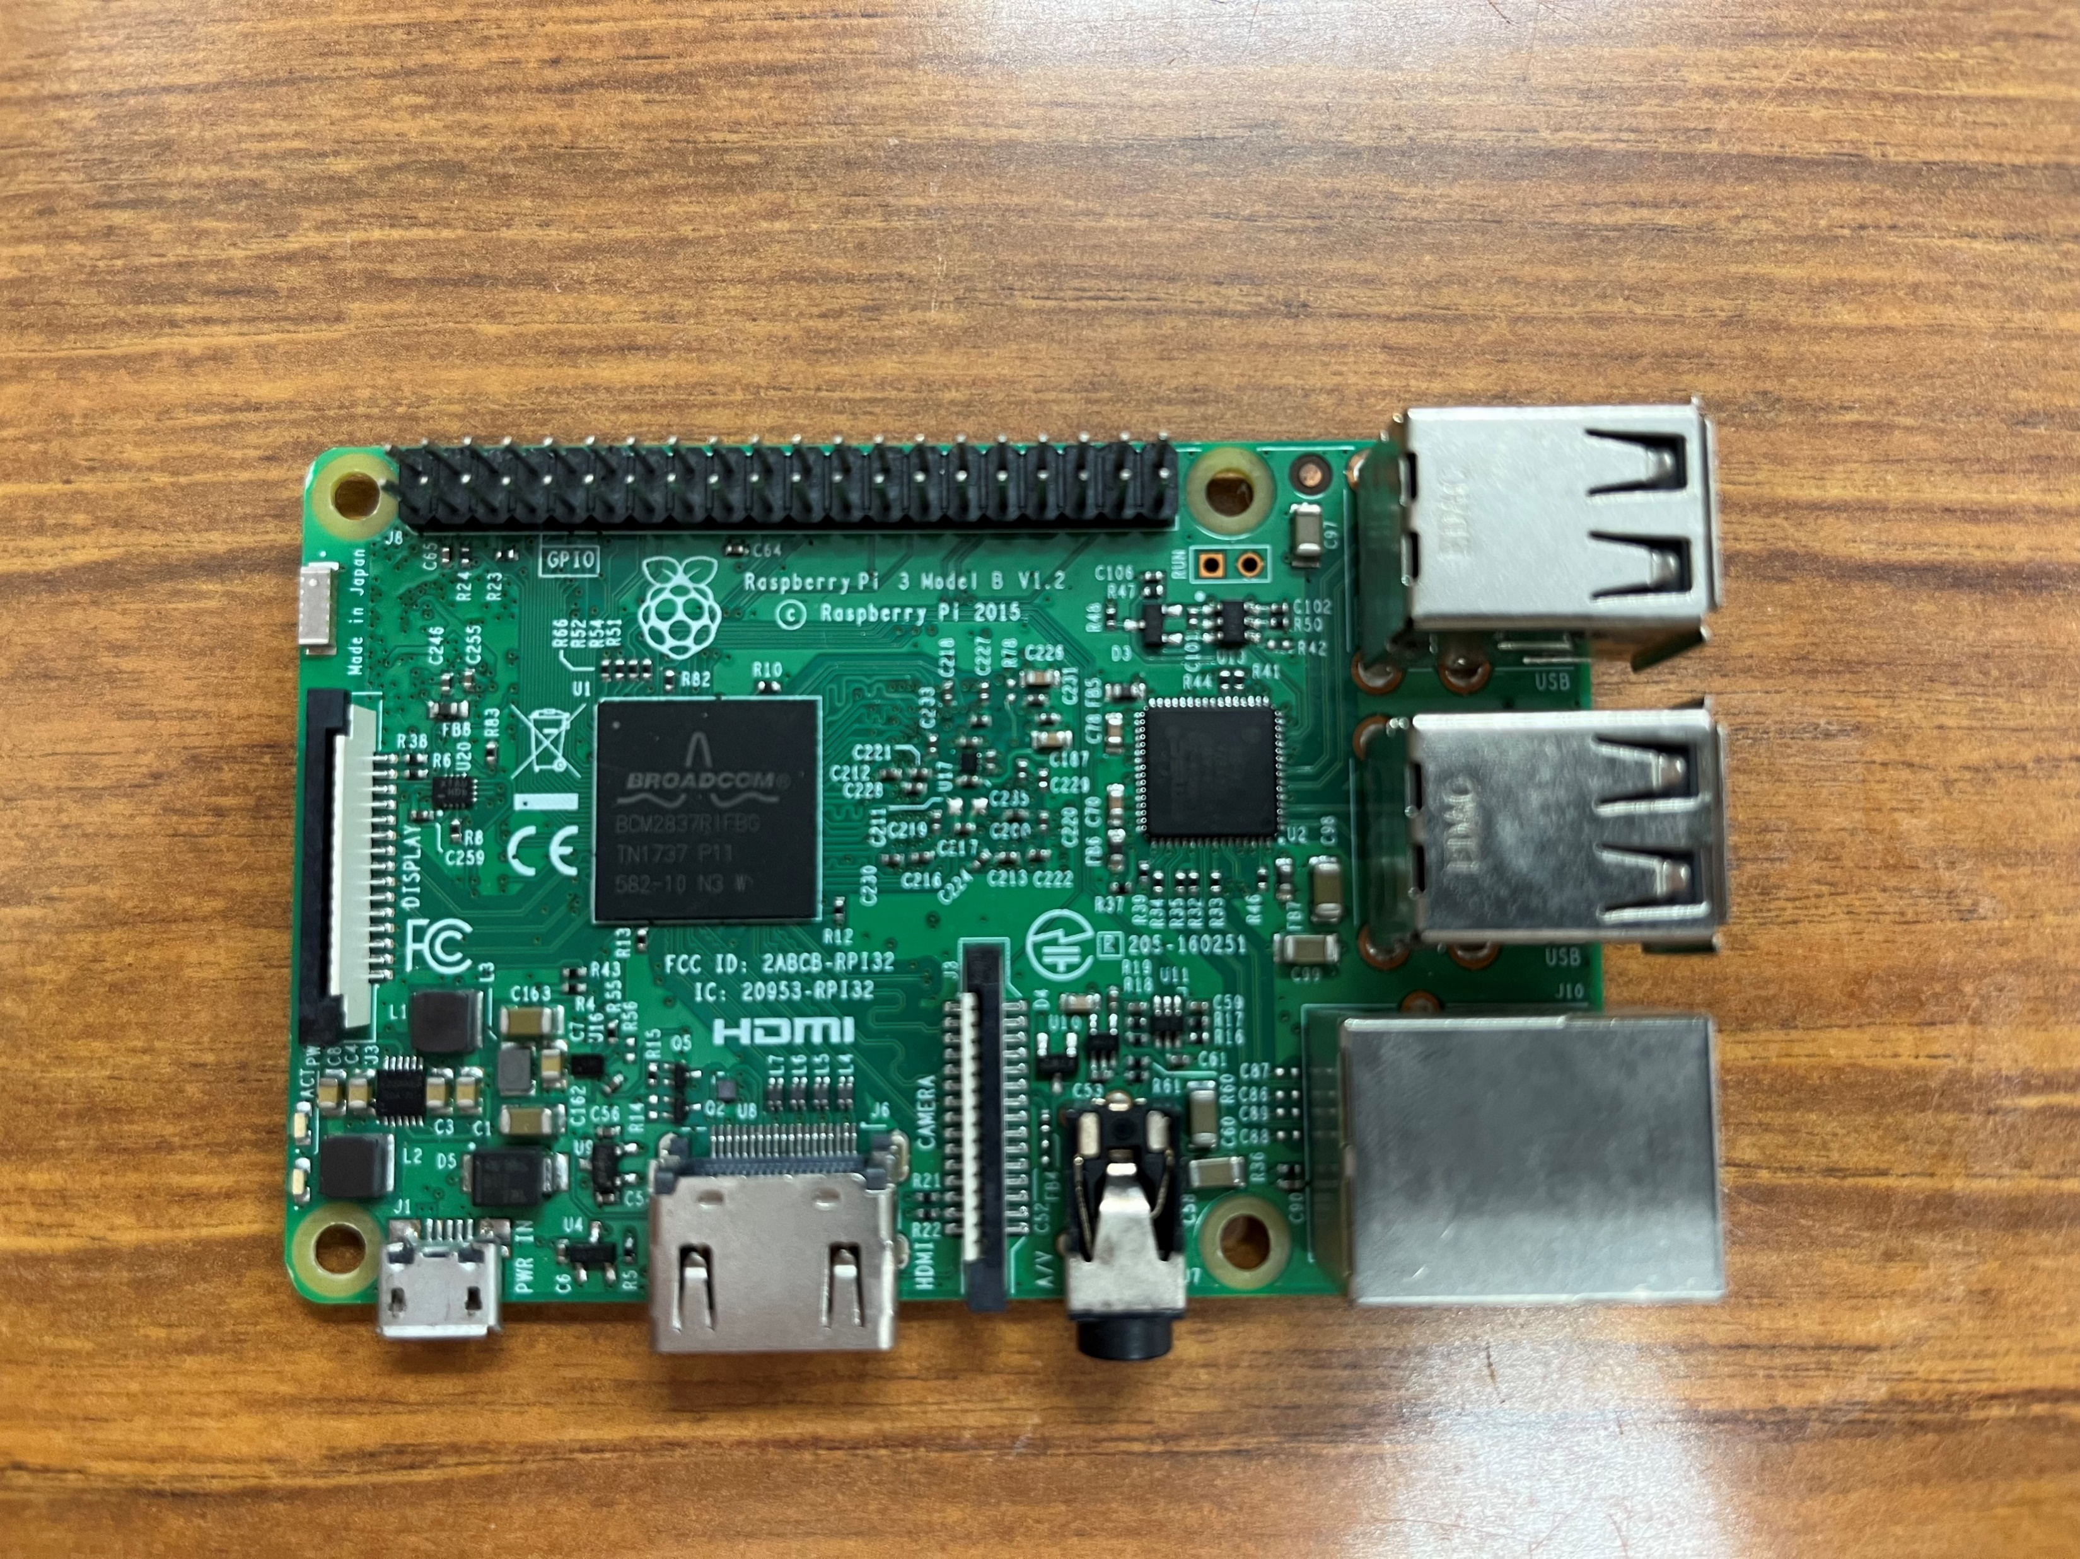
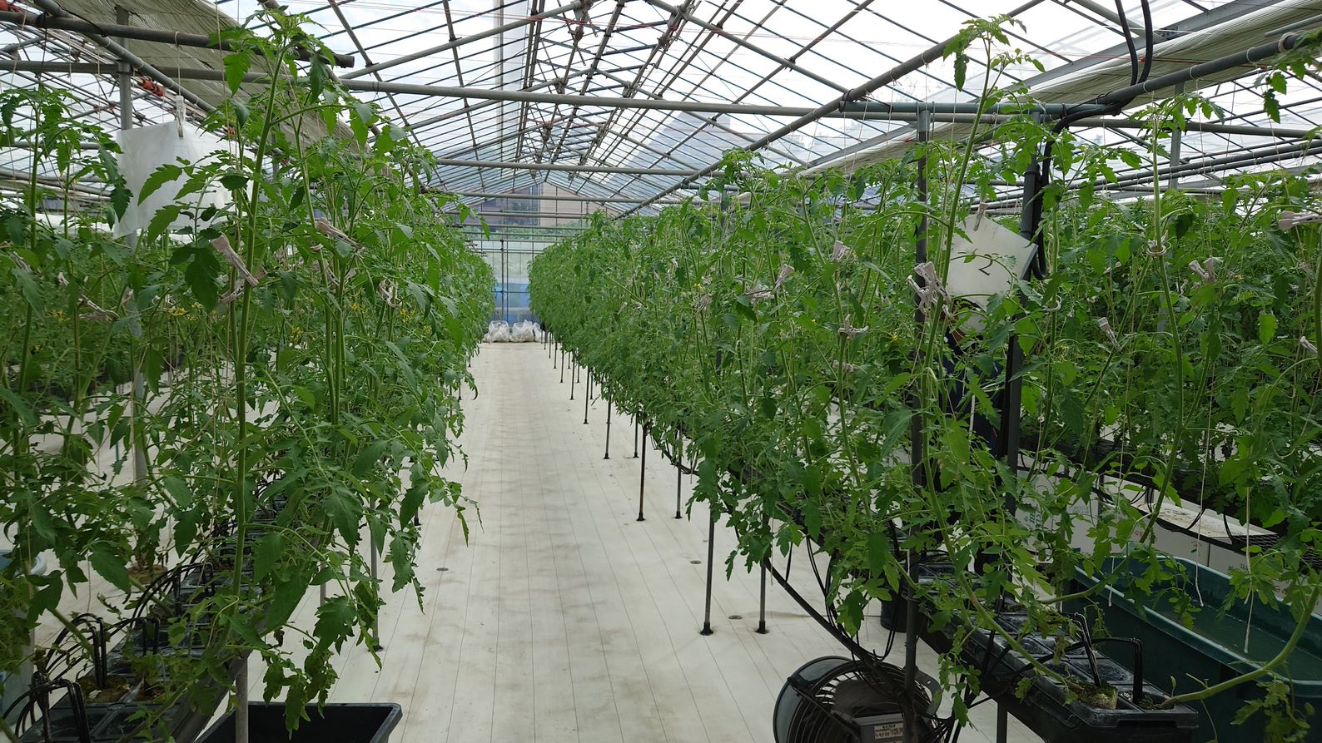
太陽光型植物工場用の高耐久な
CO₂/VPD計測制御ボードの開発
研究内容
岩田研究室 佐伯 晃央
実装
研究背景
現代農業
Beagle Bone Green
OS：Debian Ethernet：搭載
内部ストレージ：4GB eMMC
センサ
温湿度：SHT31 CO₂ 濃度：S-300-3V
異常気象や自然災害の深刻化
農業従事者の高年齢化
植物工場
現状の進捗
CO₂濃度やVPDなどの環境要素を制御して栽培を行う
人工光型：閉鎖環境下
太陽光型：太陽光を利用し半閉鎖環境下
計測・アップロードするプログラムの作成
強制通風筒の作成
ウオルボックス内の整備
植物工場の課題
計測制御ボードが過酷な環境下において
ハングアップしてしまう問題
M2M Gateway Raspberry Pi
多湿によるカビの発生・高温や乾燥で植物が枯れる
今後の予定
研究目的
植物工場で動作確認
問題点の改善
過酷な環境下でも動作する計測制御ボードの実現

